Slide 1


Hello. I’m Mrs Ngoc.
Liveworksheets.com

Slide 2
10 units
1 unit
Lesson 3
Lesson 2
Lesson 1
3A3
3A5
3A7

Slide 3


Doreamon
Pikachu
1 | Lê Thái An
2 | Lương Khánh Hà An
3 | Vũ Hoài An
4 | Hà Diệp Anh
5 | Lê Đức Anh
6 | Nguyễn Đức Danh Anh
7 | Nguyễn Nhật Anh
8 | Vũ Gia Bảo
9 | NGÔ BẢO CHÂM
10 | Nguyễn Ngọc Hà
11 | Trương Gia Hân
12 | NGUYỄN VIỆT HOÀN
13 | Nguyễn Viết Gia Hưng
14 | Nguyễn Thế Tuấn Khanh
15 | Đinh Gia Huy Khánh
16 | Nguyễn Minh Khuê
17 | NGUYỄN TUẤN KIỆT
18 | HOÀNG VŨ TRÚC LÂM
19 | Nguyễn Đức Lâm
20 | Trần Xuân Lâm
21 | Nguyễn Hà Linh
22 | Nguyễn Hà Linh
23 | Nguyễn Vũ Gia Linh
24 | Vũ Gia Linh
25 | Vũ Tuấn Long
26 | Nguyễn Thanh Mai
27 | Nguyễn Bình Minh
28 | Trần Đức Minh
29 | Vũ Hà Nhật Minh
30 | Ngô Bảo Nam
31 | Nguyễn Trang Ngân
32 | Hồ Sỹ Khôi Nguyên
33 | Đinh Khải Phan
34 | Phạm Thanh Phong
35 | Nguyễn Kim Phúc
36 | Lê Viết Quang
37 | Trương Đình Quý
38 | Nguyễn Bảo Quyên
39 | Nguyễn Ngọc Khánh Quỳnh
40 | Đoàn Đình Thành
41 | LUYỆN PHÚC THỊNH
42 | Ngô Thùy Trang
43 | Nguyễn Ngọc Bảo Trúc
44 | Nguyễn Quang Tuấn
45 | Lê Hạnh Uyên
46 | Nguyễn Thị Khánh Vân
47 | Tô Khánh Vân
48 | Hồ Nguyên Võ
49 | Mai Quốc Thái
50 | Nguyễn Hà Chi

Slide 4
Doreamon
Pikachu
1 | Bùi Đức An
2 | Nguyễn Thái An
3 | Nguyễn Lương Hoài An
4 | Văn Hà Anh
5 | Nguyễn Ngọc Ánh
6 | Đỗ Tùng Bách
7 | Chu Quốc Bảo
8 | Nguyễn Việt Cường
9 | Nguyễn Ngọc Diễm
10 | Nguyễn Thị Ngọc Diệp
11 | Phạm Minh Đức
12 | Nguyễn Đăng Đức
13 | Nguyễn Thùy Dương
14 | Nguyễn Đức Duy
15 | Phạm Gia Hân
16 | Lê Ngọc Hân
17 | Hoàng Thu Hiền
18 | Nguyễn Gia Hưng A
19 | Nguyễn Gia Hưng B
20 | Nguyễn Ngọc Gia Huy
21 | Nguyễn Sỹ Huy
22 | Hoàng Quốc Huy
23 | Trần Nguyên Khang
24 | Nguyễn Mạnh Khôi
25 | Nguyễn Minh Khôi
26 | Đinh Viết Khuê
27 | Nguyễn Phương Linh
28 | Lê Gia Linh
29 | Nguyễn Trần Hà Linh
30 | Dương Hà Linh
31 | Nguyễn Thị Thanh Mai
32 | Ngô Bảo Minh
33 | Phạm Nguyễn Tuệ Minh
34 | Đinh Ngọc Nam
35 | Ninh Bảo Ngân
36 | Lê Khôi Nguyên
37 | Trần Thị Thảo Nguyên
38 | Phạm Ngọc Phương Nhi
39 | Trần Công Pháp
40 | Nguyễn Công Phúc
41 | Nguyễn Bảo Phúc
42 | Lê Nguyễn Anh Quyên
43 | Nguyễn Hà Thu
44 | Mai Phương Thúy
45 | Vũ Phương Trang
46 | Nguyễn Ngọc Trâm
47 | Nguyễn Gia Bảo Vinh
48 | Đặng Hoàng Anh
49 | Nguyễn Việt Huy

Slide 5
Doreamon
Pikachu
25 | Nguyễn Đức Minh
26 | Nguyễn Duy Nguyên
27 | Hoàng Yến Nhi
28 | Nguyễn Tuệ Nhi
29 | Trần Hiền Nhi
30 | Doãn Phương Nhung
31 | Lâm Gia Phong
32 | Lê Tuấn Phong
33 | Phạm Tuấn Phong
34 | Nguyễn Hoàng Nam Phương
35 | Đào Minh Quang
36 | Lê Minh Quân
37 | Nguyễn Tiến Quân
38 | Nguyễn Chi Hoàng Thái
39 | Trần Quốc Thi
40 | LÊ THU TRANG
41 | Nguyễn Huyền Trang
42 | Nguyễn Bảo Trâm
43 | Nguyễn Minh Trí
44 | Trần Thanh Trúc
45 | Nguyễn Minh Vân
46 | Nguyễn Ngọc Như Ý
47 | Bùi Trung Kiên
1 | Bùi Duy Anh
2 | Trần Trâm Anh
3 | Phạm Trung Bách
4 | Đỗ Thái Bảo
5 | Nguyễn Minh Châu
6 | Triệu Thành Công
7 | Phùng Ngọc Duy
8 | Nguyễn Tuấn Đức
9 | Trần Trà Giang
10 | Nguyễn Hoàng Hải
11 | Lưu Việt Hằng
12 | Nguyễn Ngọc Bảo Hân
13 | Phùng Minh Hiếu
14 | Đỗ Tuấn Hùng
15 | Nguyễn Ngọc Hưng
16 | ĐỖ NGÂN KHÁNH
17 | Nguyễn Hoàng An Khánh
18 | Nguyễn Ý Lan
19 | Nguyễn Tùng Lâm
20 | Nguyễn Phương Linh
21 | Trần Thùy Linh
22 | Nguyễn Thành Long
23 | Nguyễn Linh Mai
24 | Đỗ Ngọc Minh

Slide 6
Doreamon
Pikachu
v
3A3
3A5
game
3A7

Slide 7





3A3
Doreamon
Pikachu

Slide 8
3A5
Doreamon
Pikachu

Slide 9
3A7
Doreamon
Pikachu

Slide 10

UNIT 1. HELLO
LESSON 1

Slide 11

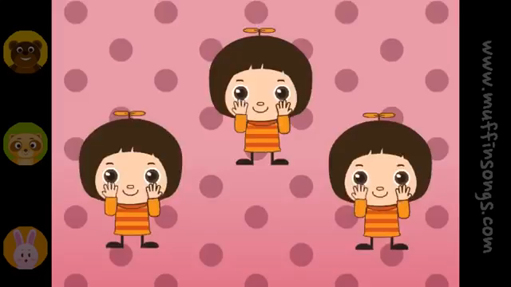


Slide 12
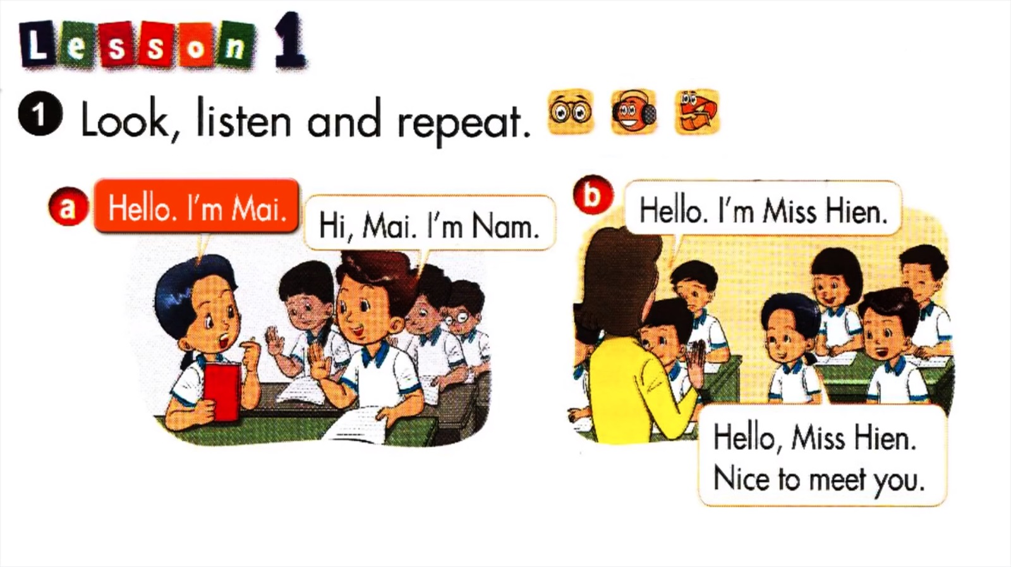


Slide 13
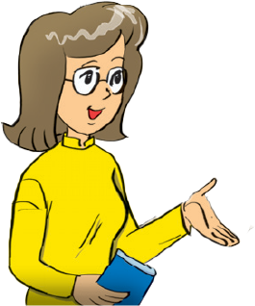

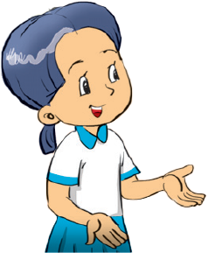

Miss Hien
Nam
1
Miss Hien
2
Nam
Quan
Mai
Mai
3
Quan
4

Slide 14
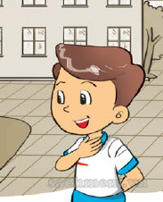
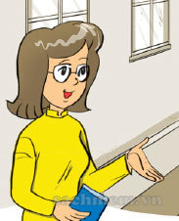
Hello , I’m ob b
Hello ,
I’m o
Miss Hien
Miss Hien
Nam

Slide 15
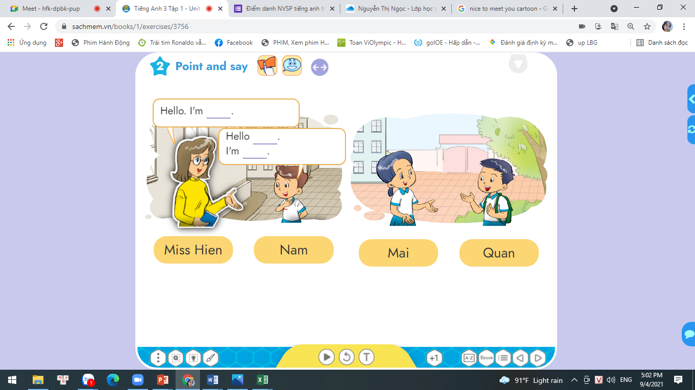
Hello , I’m Maiob b
Hello , Mai
I’m Quan o

Slide 16
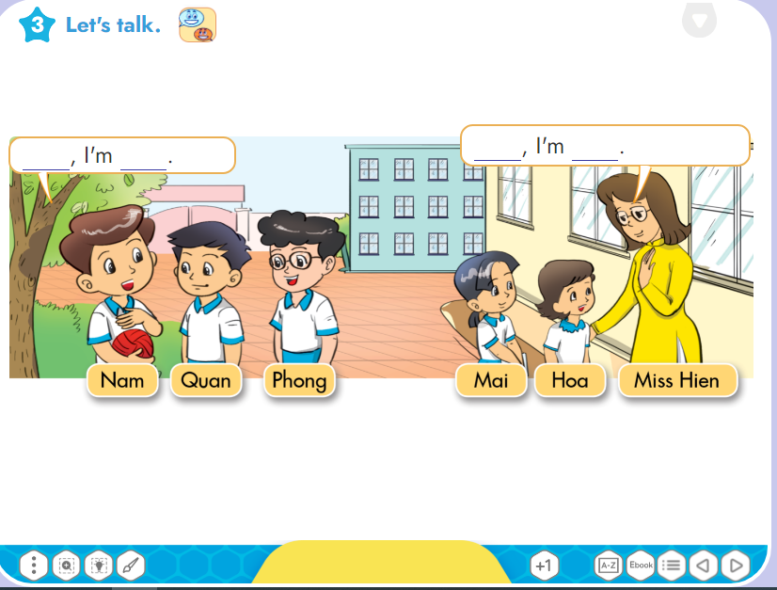

Slide 17

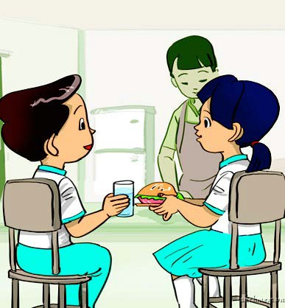
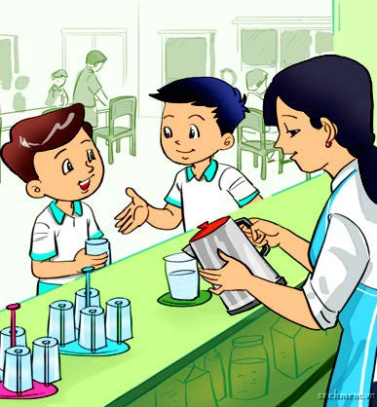

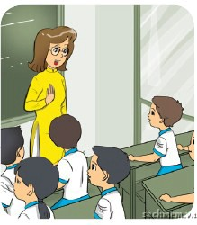
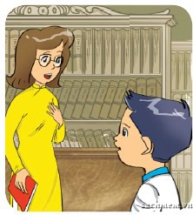
LISTEN AND TICK
1
a
b
2
a
b

Slide 18
UNIT 1. HELLO
LESSON 2

Slide 19
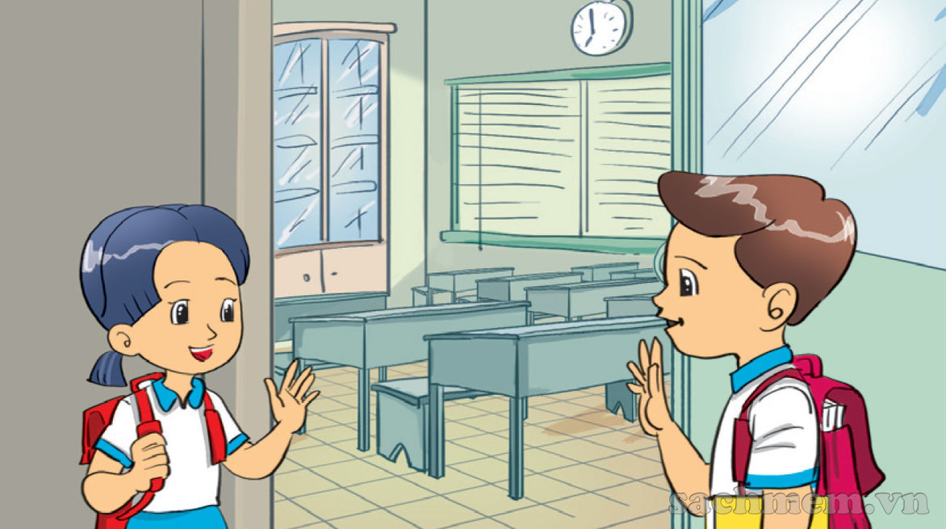
Hi, Nam. How are you?
I’m fine, thanks. And you?
Fine, thank you.

Slide 20
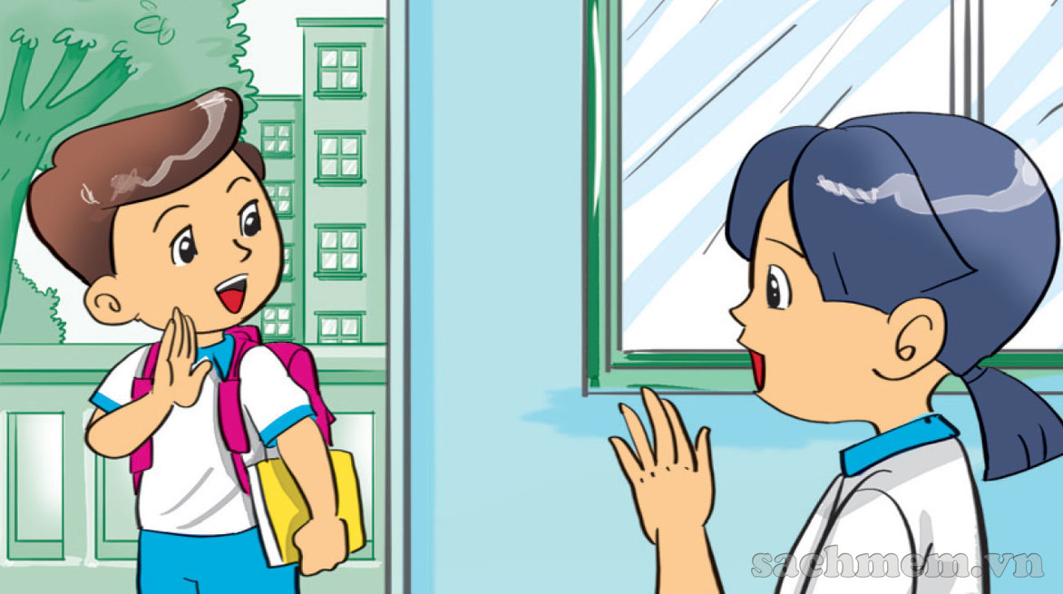
Bye, Mai
Bye, Nam

Slide 21
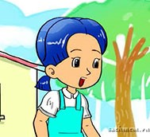
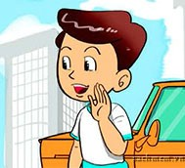
How are you, ?
Nam
I’m fine, thanks. And you?
Fine, thank you.

Slide 22
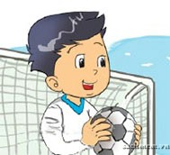

How are you, ?
Phong
I’m fine, thanks. And you?
Fine, thank you.
PHONG

Slide 23
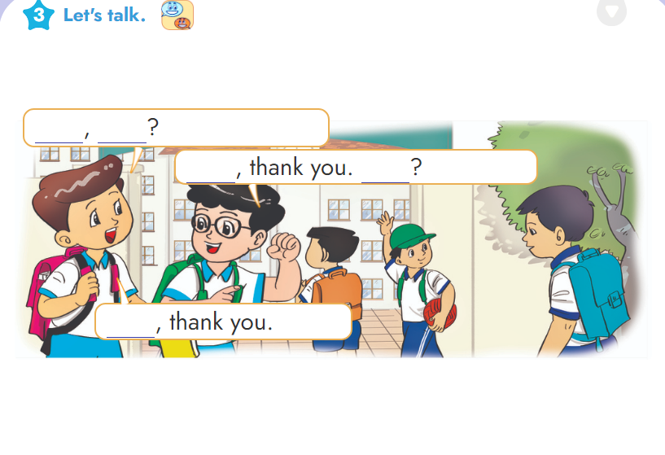
Hello, How are you, Phong?
I’m fine, thank you. And you?
I’m fine, thank you.

Slide 24
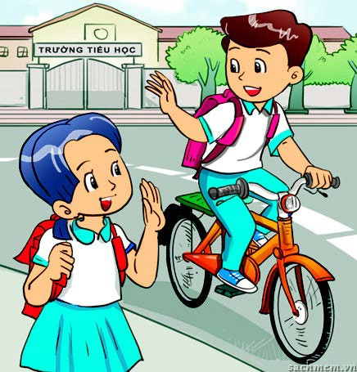
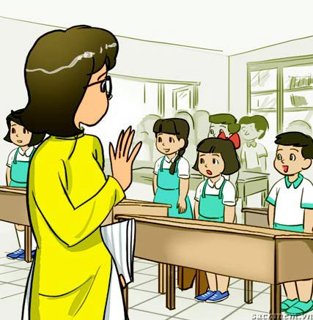

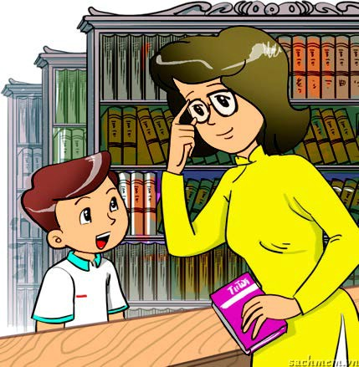
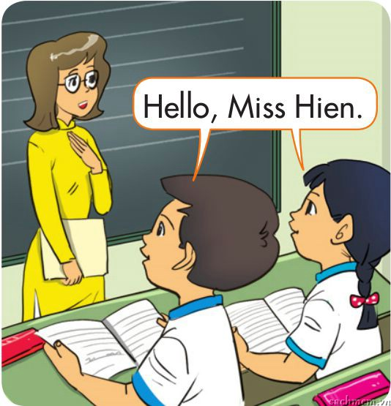
1
LISTEN AND NUMBER
2
3
4
a
3
b
4
2
c
1
d

Slide 25
UNIT 1. HELLO
LESSON 3

Slide 26
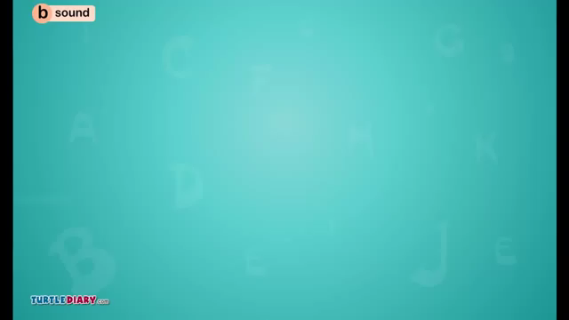

LISTEN AND repeat

Slide 27
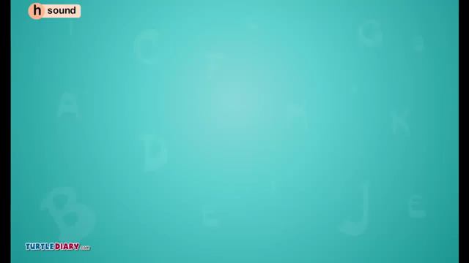

LISTEN AND repeat

Slide 28
Bye
Bye, Nam

Slide 29
Hello
Hello, Nam

Slide 30


Slide 31























Slide 32









Bye, ……….
Nam
GO HOME

Slide 33
Helllo. I’m……….
Ms Hien
GO HOME

Slide 34

Phong
How are you, ------------ ?
GO HOME

Slide 35
I’m fine, thanks. ____
And you?
GO HOME

Slide 36
GO HOME

Slide 37
meet
Nice to ……….. you.
GO HOME

Slide 38

GO HOME

Slide 39

Hello, I’m ………..
Mai
GO HOME

Slide 40
_ ello
H
GO HOME

Slide 41
__ ye
B
GO HOME

